Slide 1

İÇİNDEKİLER
KONGRE-TOPLANTI HİZMETLERİNİN ORGANİZASYONU
2.2. Kongre Hizmetleri Yönetimi
2.2.2. Kongre Esnasındaki Faaliyetler
2.2.2.1. Karşılama Hizmetleri
2.2.2.2. Rezervasyon İşlemleri
2.2.2.3. Müşteri Odaları ve Donanımları
2.2.2.4. Oda Dağılımı İle İlgili Çalışmalar
2.2.2.5. Check-in ve Check-out İşlemleri
2.2.2.6. Toplantı Yer ve Salonların Düzenlenmesi
2.2.2.7. Toplantılardaki Yerleşim Düzenleri
2.2.2.8. Yiyecek-İçecek Hizmetleri
2.2.2.9. Kongre Teknolojisi
2.2.2.10.Sergilerin Kurulması
2.2.2.11.Turlar, Eğlenceler ve Rekreasyon Faaliyetleri
1

Slide 2

2.2.2. Kongre Esnasındaki Faaliyetler
2.2.2.1. Karşılama Hizmetleri
¬Kongrenin başarısında etkili olan özelliklerden biriside katılımcıların
kongreye iyi bir başlangıç yapmalarıdır.
¬Kongreye iyi bir başlangıç yapılan yerde öncelikli olarak havaalanıdır.
¬Kongre organizatörleri katılımcıların havaalanında karşılanması, havaalanı
otel arası düzenli transferlerin sağlanması, sosyal faaliyetlerin koordineli
sağlanması gibi faktörler kongrenin başarısında etkili olmaktadır.
3

Slide 3

2.2.2.1. Karşılama Hizmetleri
¬Geliş ve dönüş transferlerinde yapılan işlemler aynıdır.
¬Öncelikle katılımcılardan elde edilecek bilgiler doğrultusunda
hazırlanan listelerde görünen geliş ve dönüş transferleri ve şehir içi ulaşım için programlar hazırlanır.
¬Programlarda şu bilgiler bulunur:
Aymankuy, 2010; Özer, 2010
6

Slide 4
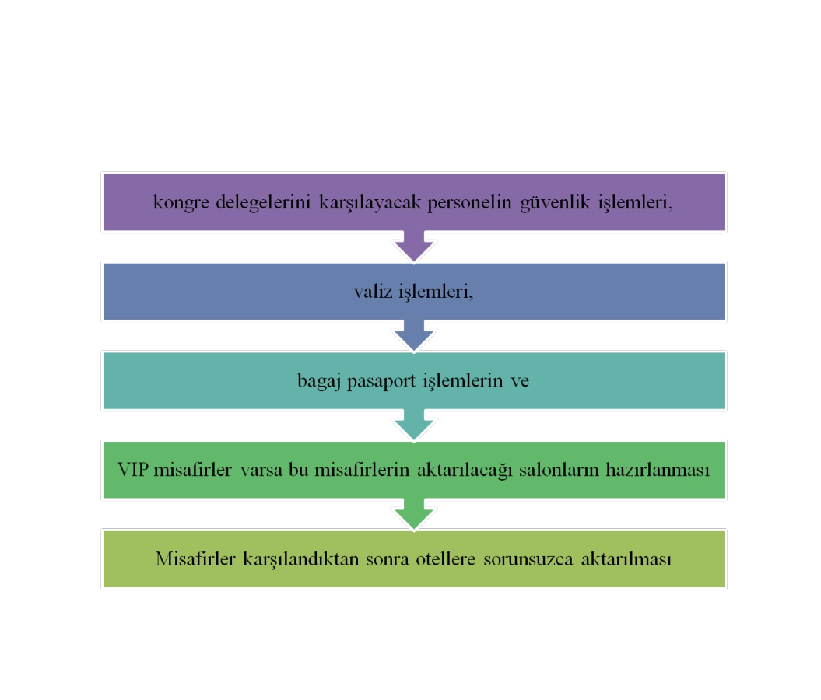
2.2.2.1. Karşılama Hizmetleri
¬ Bu bilgiler elde edildikten sonra yapılacak işler:
Aymankuy, 2010; Özer, 2010
7

Slide 5
2.2.2.3. Müşteri Odaları ve Donanımları
¬ Kongre katılımcılarına ve beraberinde eşleri, arkadaşları v.b. gelmişse
sadece kongre faaliyetleri yeterli gelmemektedir.
¬Bu kişiler gelir düzeylerinin yüksek ve belirli bir kültür seviyesine
sahip olduklarından konaklamada en iyi imkânı veren işletmeleri tercih etmektedirler. Bu sebeple odaların teknolojik açıdan birçok donanıma sahip olması ve hijyenik olması önemli faktörlerdendir.
Aymankuy, 2010; Özer, 2010
12

Slide 6
2.2.2.4. Oda Dağılımı İle İlgili Çalışmalar
¬ Otellerde katılımcıların istekleri doğrultusunda uygun odalar
düzenlenmelidir.
¬Bu odalar kullanıma uygun odalar ve ekstra odalar olarak
ayrılmaktadır.
¬Yer denetimi sırasında oda ayırırken ön plana çıkan faktörler odaların
sayısı ve grup için birden fazla odanın isteğe göre ayarlanmasıdır.
¬Örneğin; kaç oda tek kişilik, çift kişilik, kral dairesi veya suittir?
¬Ayrıca eğer odalar arası farklar varsa mesela fiziksel görünüş,
manzara veya kamu alanlarına yakınlık gibi bunlar da kararları etkiler.
Aymankuy, 2010; Özer, 2010
13

Slide 7
2.2.2.5. Check-in ve Check-out İşlemleri
¬ Toplantı organizasyonu düzenlenen işletmede rezervasyon
departmanında rezervasyon elemanları tarafından isimlendirilmiş oda listeleri ön kayıt olarak hazırlanır.
¬Bu isimlendirme çalışmasından VIP ve diğer özelliği bulunan kişilere
ve odalarına özellikle dikkat edilmelidir.
Aymankuy, 2010; Özer, 2010
18

Slide 8
2.2.2.5. Check-in ve Check-out İşlemleri
¬ Rezervasyonlarla ilgili olarak sorulan soruların tümünün ayrılma
işlemleri için de göz önünde bulundurulması gerekmektedir.
¬Örneğin şirket toplantıları planlamacısı, tüm faturaların şirket ana
hesabına kesilmesini isteyebilir. Veya kimi katılımcılar ayrı ayrı kesilmesini isteyebilir.
21

Slide 9
2.2.2.6. Toplantı Yer ve Salonların Düzenlenmesi
¬ Toplantının gerçekleştirileceği yer katılımcı sayısına göre ve
belirlenen bilimsel program göz önüne alınarak otelin sahip olduğu imkânlarla kongreyi düzenleyen kuruluş ya da birliklerin istekleri de dikkate alınarak düzenlenir.
¬Kongre merkezleri yöneticileri ya da otel yöneticileri kongre
organizatörlerinden herhangi bir toplantı talebiyle karşılaştıkları zaman kongre mekânlarının bütün özelliklerini ve özellikle kongrenin yapılacağı toplantı salonlarını düzenleyen organizatörlere tanıtmalıdır.
22

Slide 10
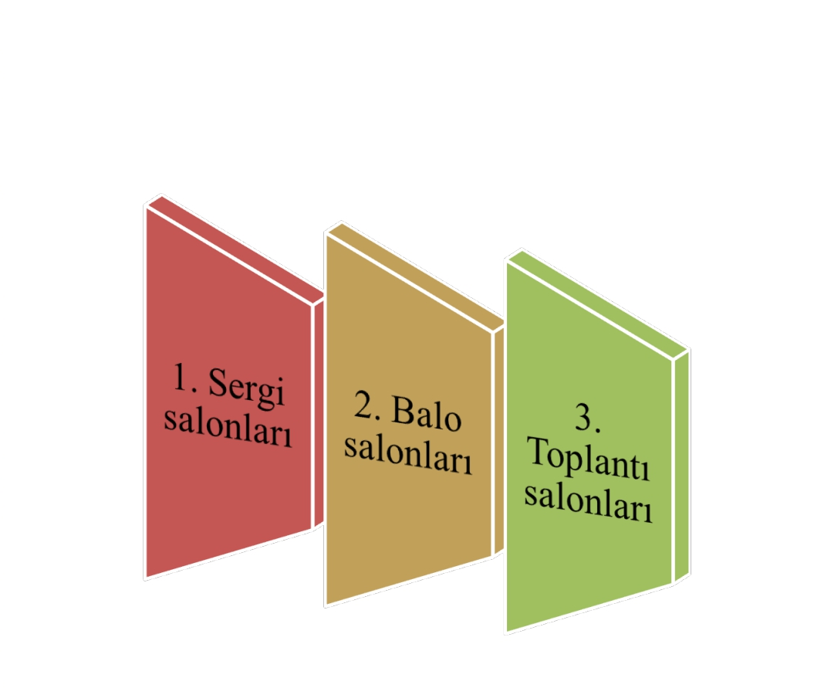
2.2.2.6. Toplantı Yer ve Salonların Düzenlenmesi
¬ Otellerin kongre broşürlerinde ve birçok kongre merkezinde toplantı
hizmet salonları üç grupta incelenmektedir:
Aymankuy, 2010; Özer, 2010
23

Slide 11
2.2.2.7. Toplantılardaki Yerleşim Düzenleri
¬Bir kongrede toplantı salonundaki masa ve sandalyelerin nasıl düzenlendiği,
toplantının başarı ve başarısızlığında önemli bir rol oynar. Şüphesiz katılımcıların birbirlerini ve konuşmacıları rahatça görüp, duyabildikleri, acil ya da tuvalet vb. ihtiyaçları için salondan rahatça ayrılıp, tekrar salona ulaşabildikleri toplantı düzenlerinin uygulandığı toplantılar, bu imkânların söz konusu olmadığı toplantılara oranla daha başarılı bir şekilde gerçekleşirler
3

Slide 12
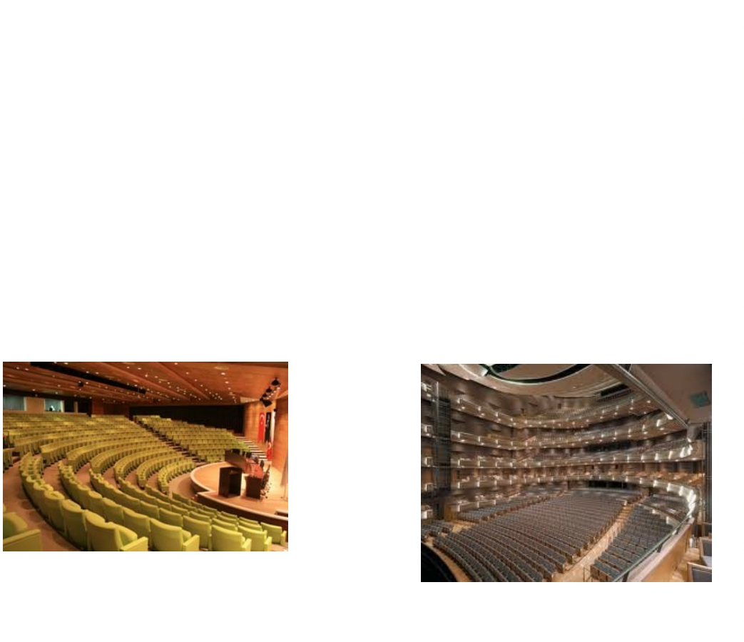
2.2.2.7. Toplantılardaki Yerleşim Düzenleri
¬Tiyatro şeklindeki oturma düzeni: Klasik bir toplantı oturma şeklidir. Özellikle
katılımcı sayısının fazla olduğu kongrelerde oturma düzeni olarak tiyatro şekli çoğunlukla uygulanır. Daha çok delege sayısının 500 ve daha fazla olduğu kongreler için tercih edilen bir oturma düzenidir.
Aymankuy, 2010; Özer, 2010
8

Slide 13
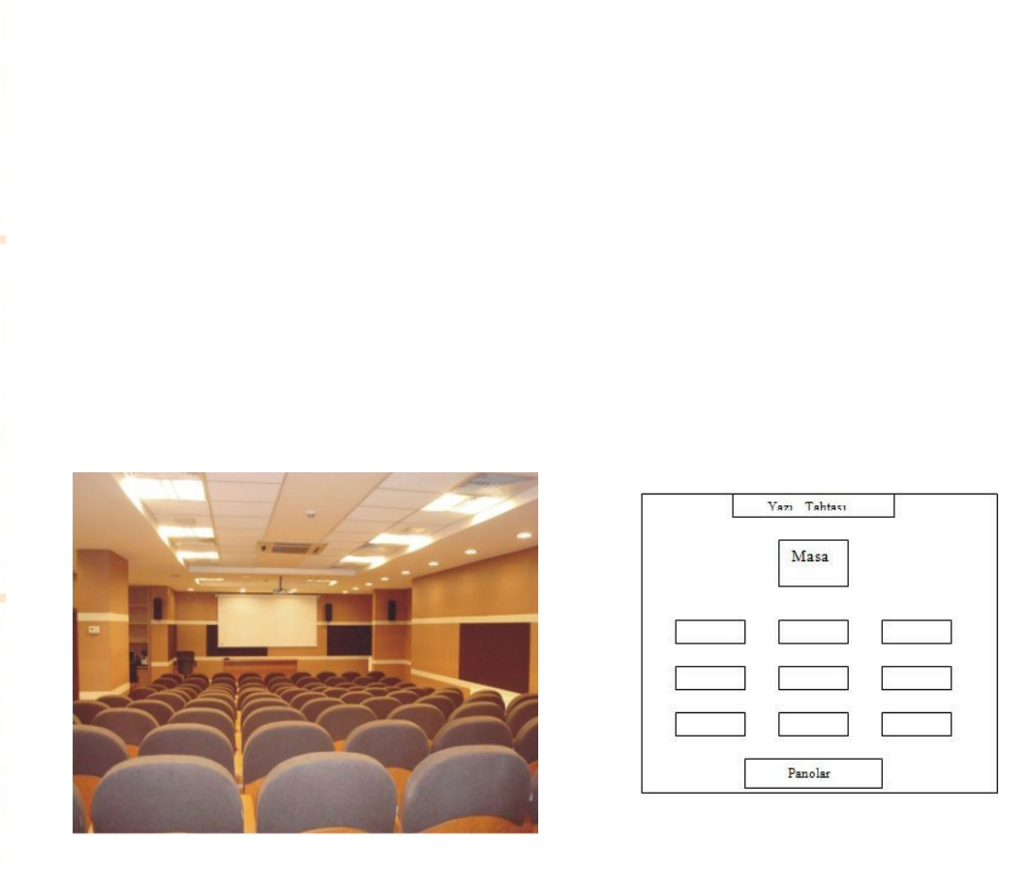
2.2.2.7. Toplantılardaki Yerleşim Düzenleri
¬Sınıf şeklindeki oturma düzeni: Eğer kongre delegelerinin kongre süresince
not almaları gerekiyorsa sınıf şeklindeki oturma düzeni tercih edilir. Böylece bu düzende delegeler önlerinde bulunan sıralardan not alma veya diğer ihtiyaçları için faydalanabilirler. Bu oturma düzeninde sıraların üzerine mikrofon, ses ayarı vs. gibi teknik donanımlar yerleştirilebilir.
Aymankuy, 2010; Özer, 2010
9

Slide 14

2.2.2.7. Toplantılardaki Yerleşim Düzenleri
Konferans şeklindeki oturma düzeni: Kongrelerde genel toplantılar dışında katılımcılar, kongre konusu ve/veya konuları ile ilgili olarak farklı çalışmalar (workshoplar) içim farklı sayılarda gruplara ayrılabilirler. Bu gruplarda yer alan katılımcıların sayısı 15-120 kişi arasında değişebilir. Kongrelerde bir konu üzerinde ayrıntılı olarak görüşlerin bildirildiği ve tartışmaların yapıldığı bu toplantılar, delegelerin birbirleriyle görüş alış-verişinde bulunabilmelerine de imkân verdiğinden dolayı oldukça önemlidir. Programda daha çok etkinlik kazandırabilme konusunda çeşitli toplantı düzenleri söz konusudur
Aymankuy, 2010; Özer, 2010
10

Slide 15

2.2.2.8. Yiyecek-İçecek Hizmetleri
Kongre organizatörlerinin büyük çoğunluğu otel işletmeleriyle ya da kongre merkezleri ile anlaşma imzalamadan önce yiyecek ve içecekler ile ilgili tüm detayları (menüler, kokteyller, bu hizmetlerin verileceği yerlerin kapasiteleri vb. konular) karara bağlamaktadırlar. Oteller için kongre faaliyetleri esnasında sunulan yeme-içme hizmetleri banquet faaliyetlerini ifade eder ve otel işletmelerinde ayrı bir yiyecek-içecek bölümü tarafından koordine edilir.
Aymankuy, 2010; Özer, 2010
13

Slide 16
2.2.2.8. Yiyecek-İçecek Hizmetleri
Otel ile yapılacak yiyecek-içecek hizmetlerinde dikkat edilmesi gereken
hususlar şunlardır:
1. Menüler ve içerikleri
2. İçecekler ile ilgili ayrıntılar
3. Kişi başına fiyat
4. Masa ve oturma planı
5. Ekstra yemek ve içki istekleri
6. Delegeler hakkındaki özel bilgiler
7. Konuşma yapılacaksa sırası ve zamanı
8. Müzik, podyum, mikrofon ve bunun gibi istekler
15

Slide 17
2.2.2.9. Kongre Teknolojisi
¬ Günümüzde kongre merkezleri veya kongre otelleri arasındaki rekabet
ortamında birbirlerine üstünlük sağlamalarına yardımcı olacak unsurlar içerisinde belki de en önemlisi toplantı alanlarında kullandıkları teknolojik imkânlardır. Kongrelerin başarısı, kongre süresince konuşmacı ile katılımcılar arasındaki iletişimi en iyi biçimde sağlayanlar özelliklerden birisi kullandıkları teknik cihazların yeterli olmasıdır.
16

Slide 18
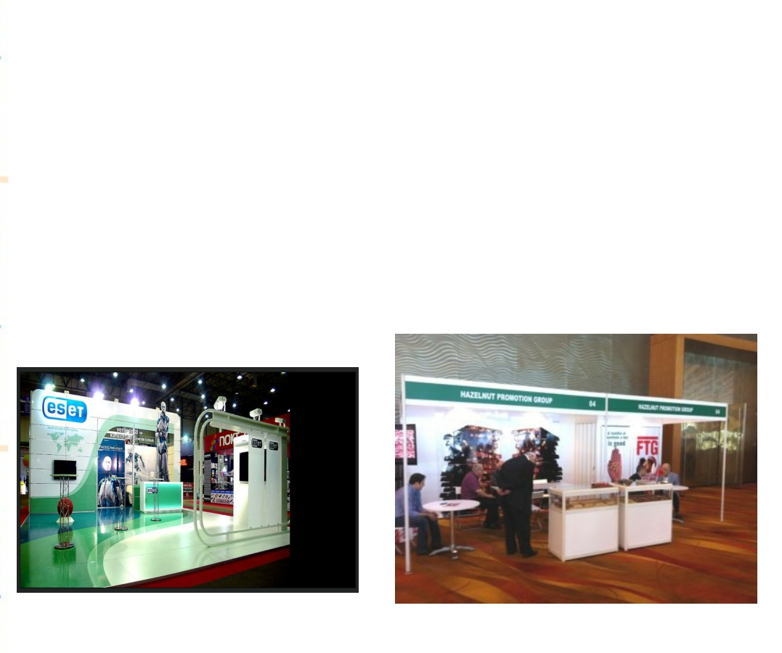
2.2.2.10. Sergilerin Kurulması
Kongre ve toplantı turizminin en önemli türlerinden biri de birçok ürün veya hizmetin bir araya getirildiği, sergilendiği ve konuyla ilgili profesyonellerin veya halkın davet edildiği gösteri amaçlı organizasyonlar olan sergiler ve fuarlardır. Fuarlar ve sergiler, üreticiler arasında ve müşterilerle fikir alışverişi ve iletişimi
olanaklı kılmaktadır. Toplantı planlamacısı oteldeki veya konferans
merkezindeki bir toplantıya bağlı olarak sergi düzenlenmesine Karar verirse, hem toplantı planlamacısının hem de otel hizmetleri personelinin sergi ve fuar düzenlemedeki sorumluluklarının bilincinde olması gerekmektedir
Aymankuy, 2010; Özer, 2010
23

Slide 19

Turlar, Eğlenceler ve Rekreasyon Faaliyetleri
¬Kongrelere katılan delegelerin bir ülkeye geliş sebepleri şüphesiz toplantılara iştirak
etmektir. Fakat yabancı bir ülkeye veya şehre gelen delegeler kongre dışındaki zamanlarında geldikleri yörenin ve ülkenin doğal, tarihi ve kültürel değerlerini de görmek isterler. Ayrıca UIA tarafından yapılan bir araştırma sonucuna göre uluslararası toplantıların büyük çoğunluğuna delegeler ile birlikte eşleri de katılmaktadır.
¬Dolayısıyla kongrelere katılan delege eşleri için turlar, özel eğlence programları
hazırlanmaktadır. Gerek katılımcılar gerekse eşleri için hazırlanan özel turları ve programları kapsayan kongrelere katılım daha yüksek oranlarda olmaktadır.
3

